Slide 1
LibreOffice WebAssembly (LOWA )
Introducción
Svante Schubert <svante.schubert.extern@allotropia.de>
Notes:
Trabajador autónomo de Berlín
Amigo de Thorsten Behrens - CEO de allotropia
Hace 2 semanas pidió unirse a la conferencia
¡Es un palo y una zanahoria para volver a aprender español!
¡Me encanta estar aquí!

Slide 2
Congreso Latinoamericano, 2023-11-10
¿Quién habla?
Svante Schubert - ex-StarDivision (empezó en 1999 en Hamburgo)
  OASIS ODF TC: co-chair, co-editor
  Co-mantenedor del ODF Toolkit
  Filtro XSLT ODF2XHTML
Notes:
Quién soy
- Trabajador autónomo de Berlín
- ODF2XHTML es un pecado de mi pasado,
La Transformación se está utilizando para que la especificación ODF (ODT) sea accesible para la Web.
No es posible saltar a un documento al abrirlo, como hace HTML.
Cada tipo MIME puede tener un identificador de fragmento (este hash #) pero aún no lo hemos definido.
Para hoja de cálculo: Señala una fórmula, algunas celdas
Para la presentación: una diapositiva determinada
Para documentos de texto: A un párrafo, o incluso a una selección de texto...

Slide 3
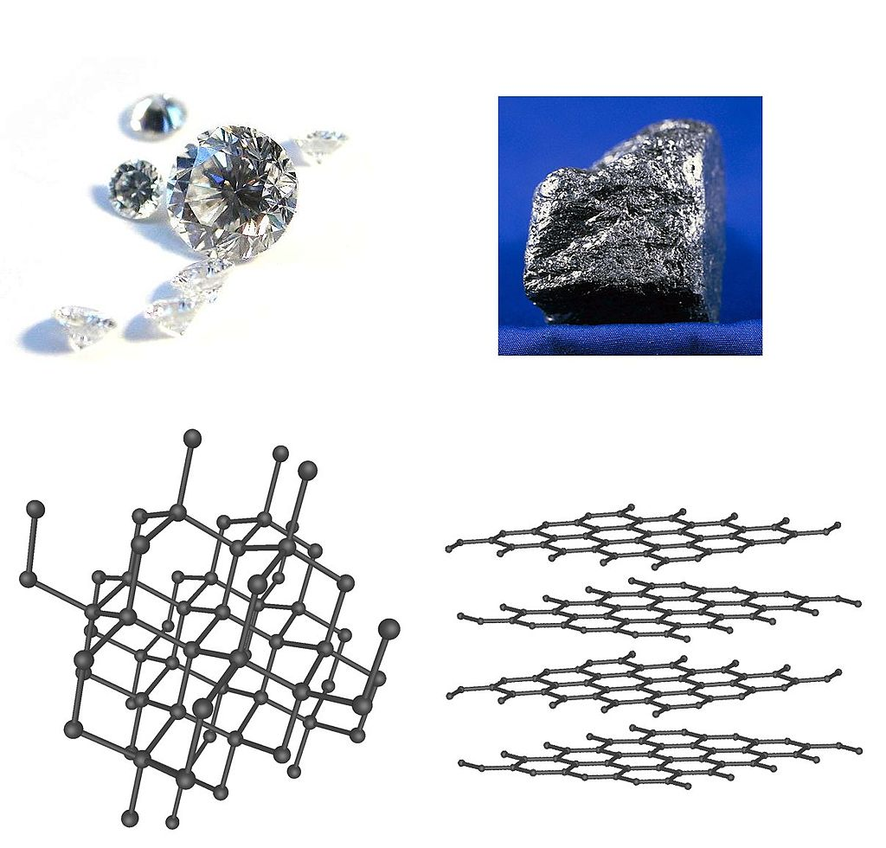
allotropia
Un alótropo de un elemento químico
es la existencia de múltiples formas en el mismo estado físico.
Diamante y grafito
son dos alótropos del carbono
(del griego antiguo
ἄλλος (allos) 'otro',
y τρόπος (tropos) 'modo, forma')
Notes:
- El sufijo sonaba más apropiado.

Slide 4
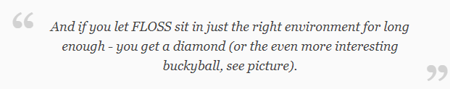
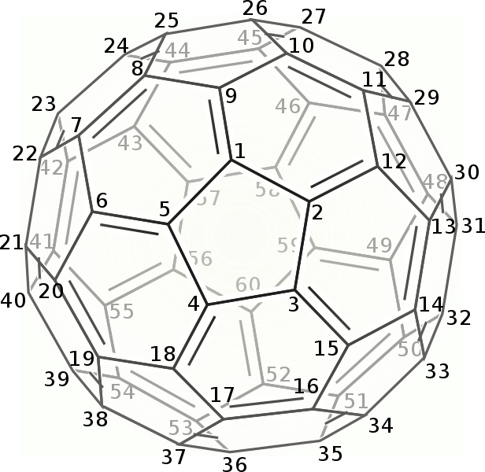
allotropia
https://en.wikipedia.org/wiki/Buckminsterfullerene (alias buckyball - fórmula C60)
Notes:
Diamante o Buckyball (C60)
FLOSS (Software Libre y de Código Abierto)

Slide 5
allotropia
Empresa alemana de Hamburgo
por Thorsten Behrens
(CEO de allotropia y Presidente del Consejo de TDF)
Soporte profesional de LibreOffice para gobiernos y empresas
Ser un gran partidario del ODF:
  Michael Stahl (allotropía)
  ser coeditor en el OASIS ODF TC
  Michael Stahl (allotropia)
  siendo co-mantenedor del ODF Toolkit (utilizado para el validador ODF)
Notes:
allotropia asiste en el uso de LibreOffice a nivel profesional (como para Empresas o Gobiernos)
Muy similar a Collabora, sólo que el equipo principal es alemán.
allotropia apoya el ODF
- Michael Stahl (especialista en redacción) es coeditor de ODF TC
- Michael Stahl (co-mantenedor de ODF Toolkit)

Slide 6
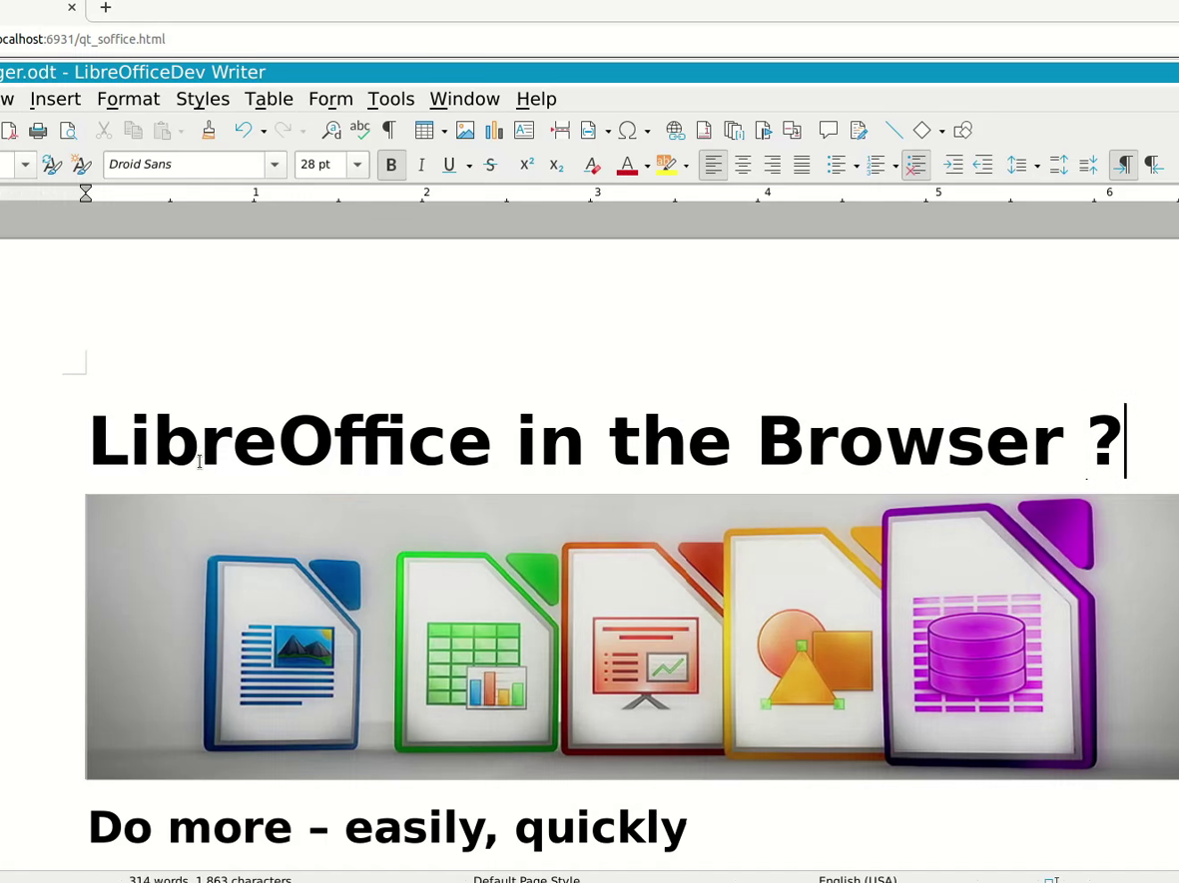



¿Cómo?
LibreOffice WebAssembly (LOWA)
Puerto nativo de LibreOffice, que se ejecuta del lado del cliente en el navegador
Proyecto financiado por NLnet / Horizonte 2020 (CE), allotropia software GmbH (inventores de LOWA);
utilizado por Collabora Productivity
Notes:
Puerto nativo:
C++, compilación cruzada mediante emscripten
Utilizando WASM / W3C desde 2019
En informática, se habla de portabilidad cuando un programa informático se ha traducido o convertido para que funcione en un hardware o un sistema operativo distinto para el que se diseñó originalmente.

Slide 7
¿Por qué WebAssembly?
Notes:
* el navegador es el nuevo sistema operativo, con un montón de innovación y progreso
* la latencia, la escalabilidad y el cifrado E2E requieren una solución local para el navegador
* WASM como tecnología ya está lista para la corriente principal
* Por ejemplo, AutoCAD y un montón de proyectos FLOSS han sido portados en los últimos años.
* LibreOffice es en sí mismo muy portátil (sistemas operativos de escritorio, móviles, en línea).
* sin Office 365 autoalojable
* La jurisdicción estadounidense afecta a su empresa: la cuestión de la soberanía digital
* complejo, frágil y arriesgado de integrar con hiperescaladores
además, ¡muchas aplicaciones de línea de negocio están migrando ahora!

Slide 8
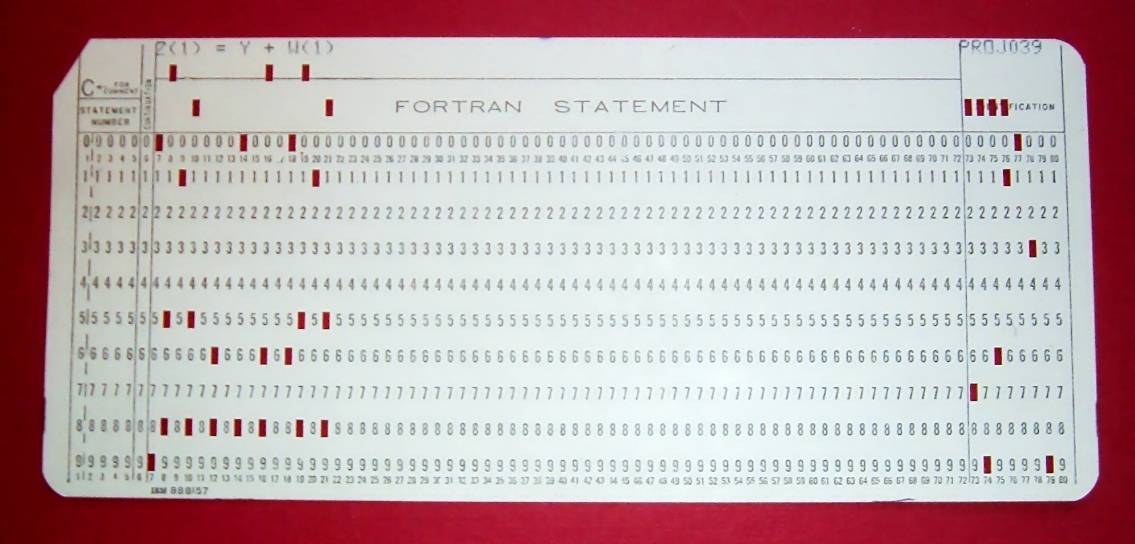
Programación
Tarjetas perforadas hasta ~1975
Escribe una vez
80 caracteres por tarjeta
Programa = baraja de cartas
¿Cuántas tarjetas LO codifican?
~10 millones de líneas de código
(¡no tires ESA caja!)
Notes:
=> LO: alrededor de 10M LoC, pero con librerías de terceros

Slide 9
Del editor de texto a máquina
Programas informáticos en sus más diversas formas:
Código fuente del programador:
Archivo de texto semántico de alto nivel
en un lenguaje de programación
Código máquina para CPU/GPU:
Archivo binario semántico de bajo nivel
con órdenes a la máquina
Notes:
Hay DOS LADOS opuestos:
¡INBETWEEN puede ocurrir muchas veces!
¿CÓMO se pasa de UN lado al OTRO?

Slide 10
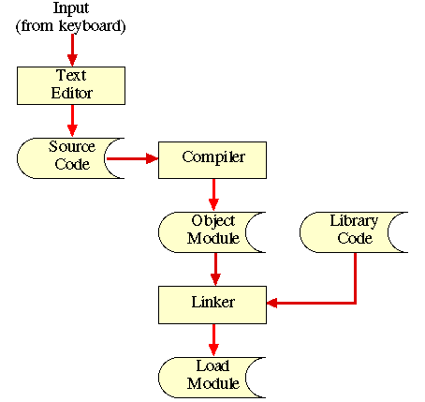
Código fuente a
Programa ejecutable
Semánticamente de alto nivel
Código fuente en archivos de texto de Lenguaje de programación
Compilador Ahead-Of-Time (AOT)
transforma el código fuente
en código máquina (módulo objeto)
de un Lenguaje Máquina
Módulo Objeto es Código máquina para ejecutarse en Arquitectura de ordenador (por ejemplo, x64)
La compilación depende de Sistema operativo (por ejemplo, Linux)
debido a las diferentes
De LA MECÁNICA DE LA CREACIÓN DE UN PROGRAMA INFORMÁTICO EJECUTABLE
Notes:
Nuestro código LibreOffice C++ está siendo compilado (transformado) en código binario, que uno explícitamente en un específico
---------------
=> Arquitectura de ordenadores (comandos de CPU)
---------------
=> OS - con diferentes opciones de llamada:
https://en.wikipedia.org/wiki/Calling_convention
=> El orden en que se pasan los parámetros. Las opciones incluyen orden de izquierda a derecha, o de derecha a izquierda, o algo más complejo.

Slide 11
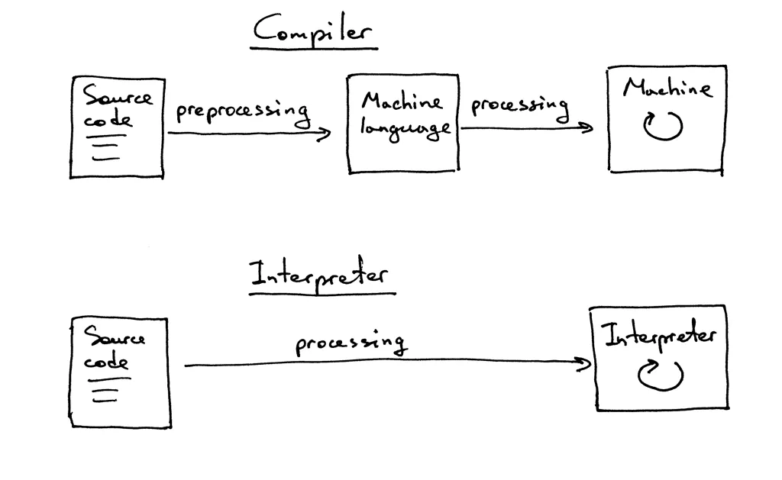
Compilador vs. intérprete
Compilador == Traductor en tiempo de compilación
PRO:
  ¡Más rápido en RunTime!
Intérprete == Traductor en tiempo de ejecución
PRO:
  El código funciona en múltiples plataformas.
  El código aún se puede leer.
De https://medium.com/@Sujithnath/angular-aot-vs-jit-comparison-ce1d96ede491
Notes:
=> AOT: ¡Traduce UNA VEZ (para cada plataforma) y ejecuta varias veces!
(por ejemplo, C++ utilizado para LIBREOFFICE)
=> JIT: ¡Traduce todo el tiempo el mismo Código!
(por ejemplo, JavaScript en el navegador)

Slide 12

Problema: Torre de Babel
Miles de lenguajes de programación
  Cada uno en diferentes versiones
Cientos de arquitecturas de ordenadores
cada una con un lenguaje de máquina propio debido a:
  Diferentes tamaños de registro de CPU: 32bit, 64bit,.
  Nuevas versiones de CPU con nuevos comandos
  p. ej. SIMD Instrucción única Datos múltiples (utilizado para analizar JavaScript con extrema rapidez)
https://en.wikipedia.org/wiki/Comparison_of_instruction_set_architectures (Arquitectura de ordenadores)
https://en.wikipedia.org/wiki/Comparison_of_programming_languages (Lenguajes de programación)
Notes:
* ¿Cuántos lenguajes de programación existen?
=> Según la Online Historical Encyclopaedia of Programming Languages, se han creado unos 8.945 lenguajes de programación. En la actualidad, diversas fuentes hablan de entre 250 y 2.500 lenguajes de programación, aunque son muchos menos los que figuran entre los más utilizados.
* ¿Cuántas arquitecturas informáticas existen?
=> ¿Cientos?
=> 32bit o 64bit (registro -
https://www.utd.hs-rm.de/infobuch2/buch_webseite/kap03/assemblerbefehle.pdf

Slide 13
Problema: Torre de Babel
1000 Programación
Lenguajes
*
100 Arquitectura de ordenadores
=>
100.000 compiladores (?)
https://en.wikipedia.org/wiki/Comparison_of_instruction_set_architectures (Arquitectura de ordenadores)
https://en.wikipedia.org/wiki/Comparison_of_programming_languages (Lenguajes de programación)
Notes:
* ¿Cuántos lenguajes de programación existen?
=> Según la Online Historical Encyclopaedia of Programming Languages, se han creado unos 8.945 lenguajes de programación. En la actualidad, diversas fuentes hablan de entre 250 y 2.500 lenguajes de programación, aunque son muchos menos los que figuran entre los más utilizados.
* ¿Cuántas arquitecturas informáticas existen?
=> ¿Cientos?
=> 32bit o 64bit (registro -
https://www.utd.hs-rm.de/infobuch2/buch_webseite/kap03/assemblerbefehle.pdf

Slide 14

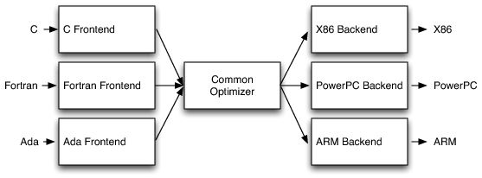
Solución: LLVM
LLVM
1000 Lenguajes de Programación
+
100 Arquitectura de ordenadores
=>
1000 frontales
y
100 backends
https://aosabook.org/en/v1/llvm.html - Diagrama de arquitectura de Chris Lattner (coinventor de LLVM)
)
https://en.wikipedia.org/wiki/LLVM - Máquina virtual de bajo nivel
Notes:
* Tecnología de Compilador de Reutilización de Aside
* Por Chris Lattner, que trabajó para Apple y más tarde inventó el lenguaje de programación SWIFT

Slide 15
Solución: Emscripten
(compilador basado en LLVM/Clang)
Crea Webassembly/WASM
En formato binario
En formato texto
O asm.js (subconjunto JS) fue en su día uno de los orígenes de WASM
C
Conjunto web
(Código binario)
LLVM fontends (*) por ejemplo RUST
Emscripten
Webassemby
(Texto)
C++
asm.js
(subconjunto JS)
(*) Todos los lenguajes de programación soportados por LLVM pueden ser compilados a WebAssembly
(no directamente por WebAssemblY)
https://en.wikipedia.org/wiki/Emscripten - Emscripten
Notes:
* Para que WebAssembly pueda ser leído y editado por humanos, existe una representación textual del formato binario Wasm.
* NOTA: Todas las entradas LLVM fpr Webassembly pero no es necesario con Emscripten

Slide 16
Solución: Webassembly
Diseñado/Dirigido
por W3C
De asm.js (por Mozilla)
De NaCl (por Google)
(Cliente nativo)
Con el apoyo de Microsoft y Apple
Incluido en los navegadores
C
Conjunto web
(Código binario)
LLVM fontends (*), por ejemplo RUST
Emscripten
Webassemby
(Texto)
C++
asm.js
(subconjunto JS)
(*) Todos los lenguajes de programación soportados por LLVM pueden ser compilados a WebAssembly
(no directamente por WebAssembly)
(*) Todos los lenguajes de programación soportados por LLVM pueden ser compilados a WebAssembly
(no directamente por WebAssemblY)
https://en.wikipedia.org/wiki/Emscripten - Emscripten
Notes:
* Para que WebAssembly pueda ser leído y editado por humanos, existe una representación textual del formato binario Wasm.

Slide 17
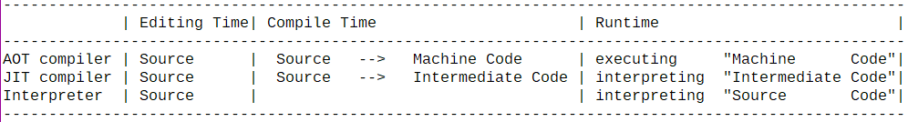
Compilador:
AOT, JIT e Intérprete
Ahead of Time (AOT) - compilar una vez por adelantado
Just in Time (JIT) - compila cada vez que se ejecuta
NOTA:
¡Mixform existe donde "interpretar" es también "compilar" HotSpots!
Notes:
=> SIGUIENTE PÁGINA: El intérprete está en todos los navegadores

Slide 18
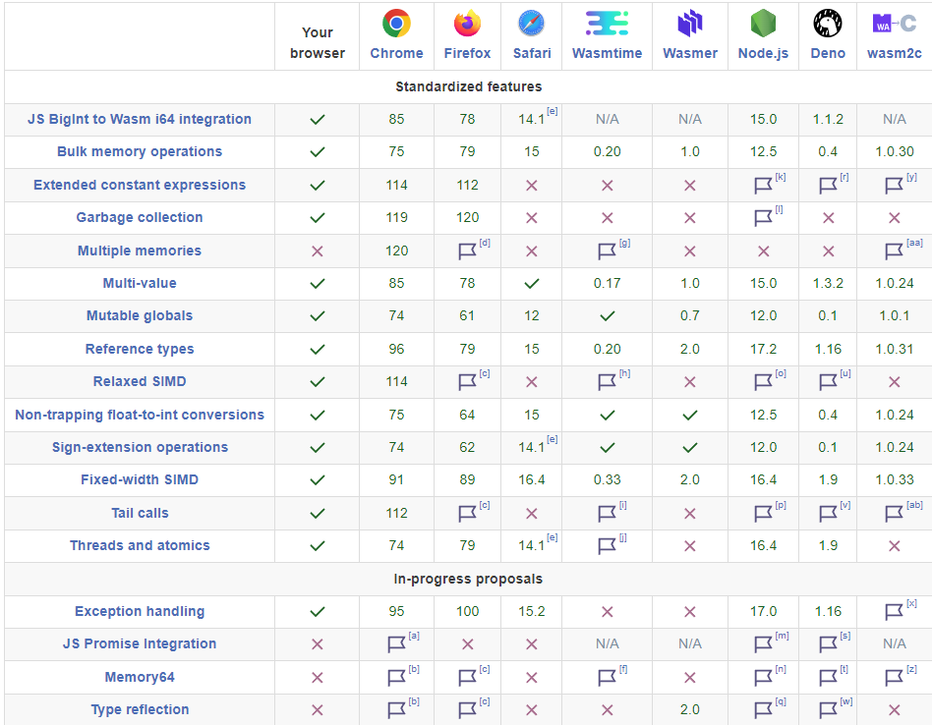
Hoja de ruta de WebAssembly
Intérprete integrado
Número verde =
número de versión desde que la función
está activada
Bandera =
requiere una bandera de compilación
(disponible en la versión Nightly no beta ni release)
Cruz Roja = no apoyada
Su navegador = mi navegador:
Chrome Ver. 119.0.6045.124
https://webassembly.org/roadmap/ - Hoja de ruta de WebAssembly
Notes:
Intérprete WASM
incluido en el navegador y las máquinas virtuales

Slide 19
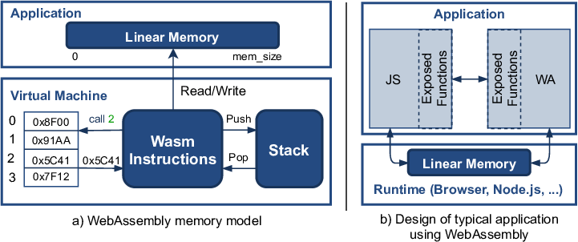
WebAssembly
Diseño e interoperabilidad
El código de ensamblaje web funciona con el código JavaScript existente
De Wasmati: Un eficiente escáner estático de vulnerabilidades para WebAssembly

Slide 20
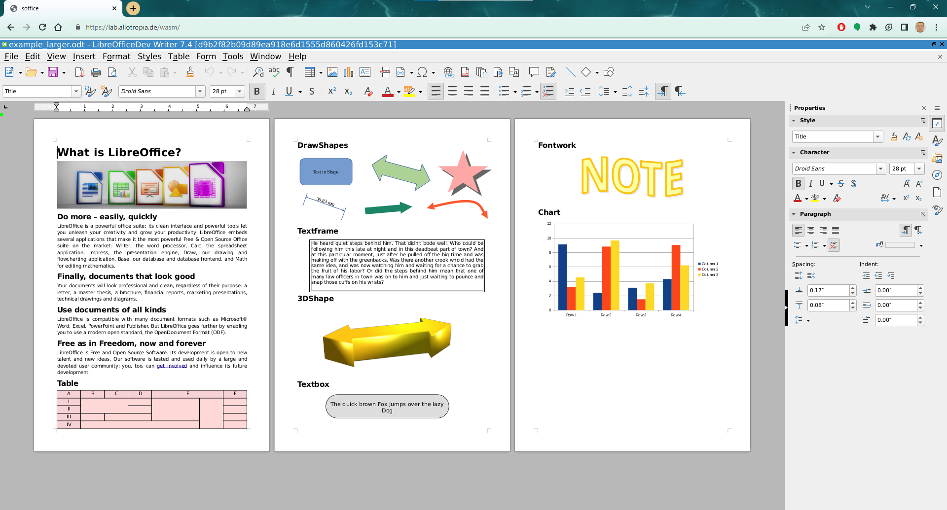
LOWA https://lab.allotropia.de/wasm
Notes:
- Redimensionar lentamente
- La última compilación debería permitir cargar ODT propios

Slide 21
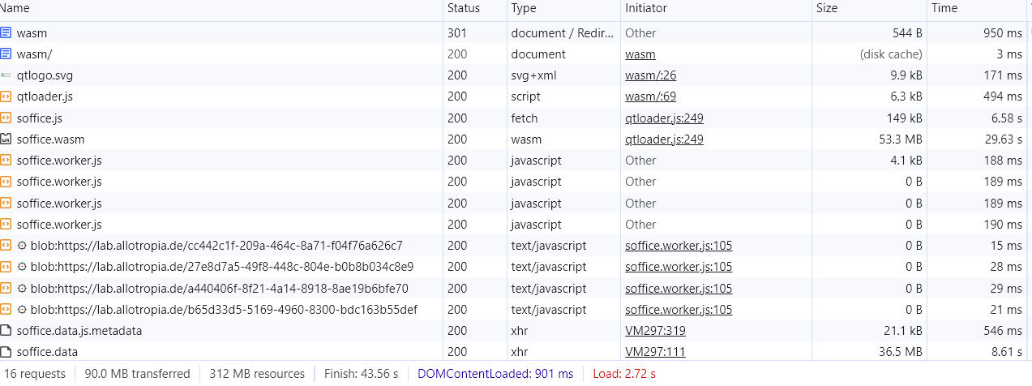
LOWA tiempo de carga: @hotel-Wifi)
Cargando - https://lab.allotropia.de/wasm
con Chrome Ver. 119.0.6045.124 - 43,5 seg (ver arriba) con FireFox 119 - 7min 16 seg
Notes:
En nuestro hotel de Ciudad de México fueron 8 segundos.
En lugar de descargar la oficina para cada uso, ¿por qué no tener una extensión?
a) Google Dev Tools (abrir pulsando F12)
b) FireFox
- caché borrado
- iniciada la grabación de la sesión web
- Perfil abierto automáticamente

Slide 22
Ventajas de LOWA
Sin duplicación de la aplicación (1 código base)
La implantación de Office es tan fácil como cargar JavaScript (más tarde, Browser Cache)
LOWA funciona en todas las plataformas WASM (navegadores)
Reutilización de bibliotecas web (por ejemplo, cifrado)
La necesidad de modularización de la BAJA aumentará la escalabilidad (por ejemplo, para convertidores autónomos)

Slide 23
Evolución de la
Colaboración en la oficina
Intercambio de papel
  Un usuario puede ver/editar el documento
  Sin ordenador (sin digitalización)
Intercambio de documentos digitales
  Un usuario puede ver/editar el documento
  Ninguna ventaja sobre los archivos de texto

Slide 24
Evolución de la
Colaboración en la oficina
Intercambio de documentos de oficina (seguimiento de cambios)
  Un usuario puede ver/editar el documento
  Los cambios se pueden ver y aceptar/rechazar fácilmente
  Pero no se realiza un seguimiento de la aceptación/rechazo de cambios.
  En ODF XML y OOXML sólo se guarda el "estado anterior" (no se pueden rastrear cambios superpuestos)
  Los cambios no están definidos para el seguimiento de cambios
  (por ejemplo, insertar columna)

Slide 25
Evolución de la
Colaboración en la oficina
Compartir el mismo programa y el mismo ordenador
  Varios usuarios pueden ver/editar el documento al mismo tiempo en línea
Compartir copias de un mismo documento
  Varios usuarios pueden ver/editar el documento al mismo tiempo sin conexión.
  ODF Cambios intercambiados y fusionados (como GIT)
Notes:
4) Compartir el mismo programa en el mismo ordenador (compartir ordenador)
- como jugar a juegos de ordenador de estrategia en los 80...
- Warlords2 (cambiamos el usuario
- LibreOffice Online (¿ACROS?)
5) colaborar mediante copias de documentos
(GIT mediante cambios semánticos)
- Los navegadores disponen de DOM API para JavaScript
- No hay API ODF
(cada oficina tiene sus propias macros)
(podría desconectarse, ya que podría fusionar cambios como parches de software)
6) La cuestión más importante de la colaboración es
¿QUÉ HA CAMBIADO?
No se han definido cambios ODF

Slide 26
Escalera a
Oficina Colaboración
Necesitamos una API OASIS ODF, similar a la API DOM del W3C pero a nivel semántico - insertColumn(..)
  Qué paquetes ODF XML a "Características ODF", por ejemplo, Tabla
  Qué cambios espera el usuario, por ejemplo insertColumn(..)
LO requiere refactorización (como para WASM y ODF API)
Norma OASIS ODF
  Sólo XML no conoce características como una tabla
  Requiere digitalización: generar software a partir de especificaciones
    Reducir la carga para los nuevos ejecutores

Slide 27
Desafíos LOWA

Slide 28
Primeros retos de WASM
La madurez de la plataforma (emscripten/WASM/navegadores) no está clara.
Tamaño del problema ...
Multitarea y peculiaridades de la gestión de eventos de la interfaz gráfica de usuario
El tamaño máximo del montón es de 4 GB, debido a los punteros de 32 bits de WASM32.
Entornos de desarrollo y depuración aún muy "frescos".
Notes:
vencimiento
lo intentamos en 2015 - ni siquiera consiguió c++ excepciones para trabajar
dimensión del problema
>10M LoC
>100 3rd party libraries & artefacts
notorio para romper cadenas de herramientas ("...rompiendo sus herramientas desde 1990..")
tamaño del binario WASM resultante - dificulta el volcado de los navegadores
tamaño de la descarga (también afecta a la capacidad de almacenamiento en caché)".

Slide 29
Desafíos LOWA
Tamaño del binario WASM resultante
Actualmente: empaquetado = 35M, optimizado = 150M, depuración = 200M + ~1G de información DWARF separada.
Tamaño de la imagen del sistema de archivos
~ 100M con todas las fuentes LO, puede almacenarse localmente y dividirse si es necesario.
→ menos descargas en las actualizaciones
→ puede utilizar webfonts
Integrabilidad y programabilidad
  quieres usar esto desde tu framework JS
  API masivamente potente ("UNO API"), cómo vincular esa
Notes:
Cargable en la oficina

Slide 30
Ideas básicas
Construcción e interfaz gráfica
LibreOffice es un proyecto de autotools y GNU make
  cíñase a eso, evite otros sistemas de construcción paralelos
  y ya es bastante portable, la compilación cruzada está soportada fuera de la caja
LibreOffice tiene su propia abstracción GUI
  con plugins para Gtk, Qt/KF5, Win32 y OSX
  con Qt5 soportando WASM de forma nativa, fuimos con eso

Slide 31
Ideas básicas
Construcción e interfaz gráfica
LibreOffice es básicamente C++ (en general c++17)
  usamos emscripten como compilador de plataforma (actualmente en la versión 2.0.31)
No queremos utilizar ninguna función experimental de WASM
  sin roscado (¡pero ahora con todas las funciones!)
  sin enlace dinámico (por desgracia, será necesario modificar el sistema de compilación)
  sin excepciones WASM nativas
Queríamos centrarnos en Writer inicialmente (y ahorrar tamaño al no construir/enviar el resto)

Slide 32
Qué podemos esperar
(y nuestra visión de LOWA)
No sustituye a LibreOffice para escritorio/móvil ni a Collabora Online.
En lugar de atender necesidades insatisfechas
¿Quieres jugar tú mismo?
https://lab.allotropia.de/wasm
NOTA: en este momento no es la última versión desplegada - ¡crea la tuya propia! :-)
Notes:
en lugar de atender necesidades insatisfechas:
proporcionar capacidades offline para Collabora Online, en el lado del cliente
¿tu plataforma es el navegador? ¡aquí tienes tu widget de texto "todo funciona"!
¿necesita privacidad por defecto o cifrado de extremo a extremo? ¡aquí tiene la solución para que sus datos no vayan nunca a ningún servidor!
¿Quiere un producto a escala planetaria, pero carece del número de centros de datos de GAFAM? Aquí tiene algo que escala como un sitio web estático.

Slide 33
Situación actual de la LOWA
https://wiki.documentfoundation.org/Development/WASM
  se reduce a: usar master, leer static/README.wasm.md
Rama con funciones adicionales:https://git.libreoffice.org/core/+/refs/heads/feature/wasm
Maestro ahora puede construir y ejecutar:
  Una oficina WASM.(html|wasm)*
  Calc y/o Writer, casi siempre trabajando*.
  Un conversor de PDF sin cabeza
  Un plugin WASM offline para Collabora Online

Slide 34

Preguntas y respuestas

